Slide 1
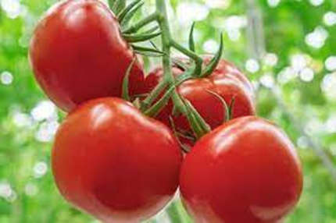
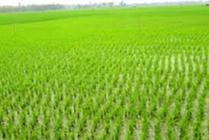
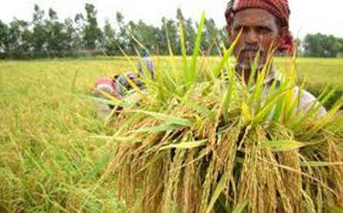
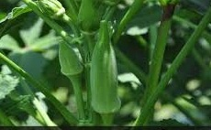
ক্লাসে সবাইকে স্বাগতম

Slide 2
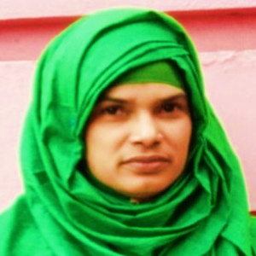
শিক্ষক পরিচিতি
পাঠ পরিচিতি
মোছাঃ নাজনীন খাতুন
সহকারী কৃষি শিক্ষিকা
মির্জাপুর দক্ষিন পাড়া দাখিল মাদ্রাসা
শেরপুর, বগুড়া।
বিষয়ঃ কৃষি শিক্ষা
শ্রেণীঃ অষ্টম
দ্বিতীয় অধ্যায়-কৃষি প্রযুক্তি

Slide 3
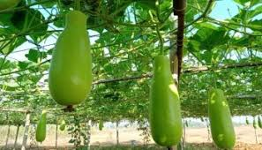
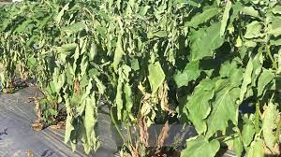
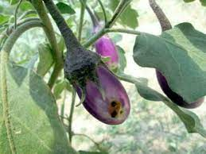
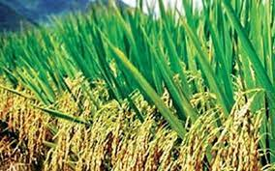
নিচের চিত্রগুলো লক্ষ্য কর
আমরা কিছু সুস্থ্য ও কিছু অসুস্থ্য ফসল দেখতে পাচ্ছি ।

Slide 4
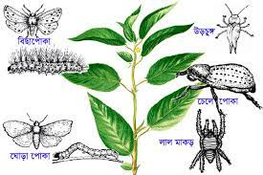
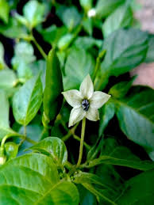
এই চিত্রগুলো দেখে আমরা কি অনুমান করতে পারছি ?
ফসল যেন রোগে আক্রান্ত না হয় তার প্রতিকারমূলক ব্যবস্থা করাই এই পাঠের মূল বিবেচ্য বিষয়।
রোগাক্রান্ত গাছ
সুস্থ্য গাছ
অতএব, আমাদের আজকের পাঠঃ ৩ -ফসলের রোগ ও তার প্রতিকার।

Slide 5
শিখনফল
ফসলের রোগের ধারনা সম্পর্কে জানতে পারবে।
ফসলের রোগ বলতে কি বুঝায় সে সম্পর্কে জানতে পারবে।
ভিন্ন ভিন্ন ফসলের ভিন্ন ভিন্ন রোগের লক্ষণ সম্পর্কে জানতে পারবে।
ফসলের রোগের প্রতিকার সম্পর্কে জানতে পারবে।

Slide 6
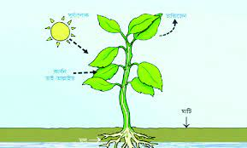
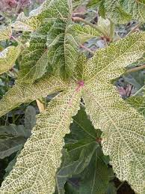
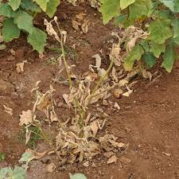
ফসলের রোগের ধারণা-
প্রিয় শিক্ষার্থীরা, প্রত্যেক জীবেরই জীবন আছে, রোগ আছে এবং মরণ আছে।

Slide 7
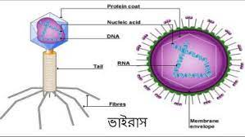
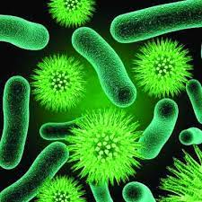
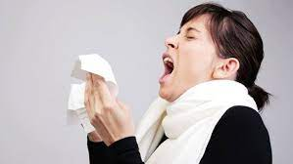
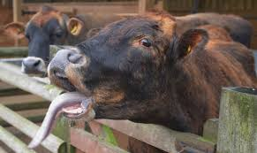
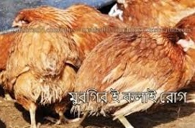
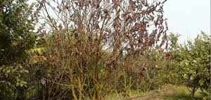
তোমরা হয়তো ভাবছো, মানুষের ও পশু-পাখির রোগ হয়, কিন্তু ফসলের আবার রোগ হয় নাকি ? হ্যাঁ, ফসলের ও রোগ হয়।
জীবের চারপাশে ভাইরাস, ব্যাকটেরিয়াসহ অনেক অনুজীব আছে,এ গুলোদ্বারা
মানুষ, পশুপাখি, গাছ-পালা
আক্রান্ত হয় এবং রোগাক্রান্ত
হয়ে পড়ে।
ভাইরাস
ব্যাকটেরিয়া
অনুজীব
মানুষ
পশু- পাখি
গাছ-পালা

Slide 8
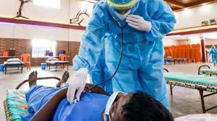
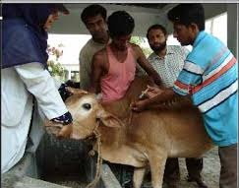
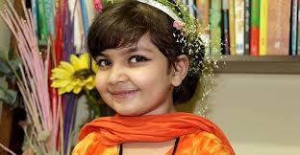
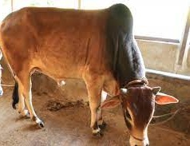
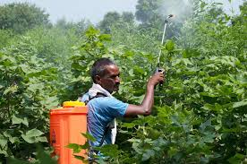
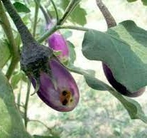
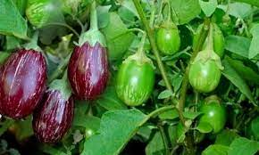
সুস্থ্য
করা হয়
রোগাক্রান্ত মানুষ ও জীবজন্তুকে যেমন চিকিৎসা করে
নিরোগকরা হয়
তেমনি রোগাক্রান্ত ফসলেরও চিকিৎসা করে

Slide 9
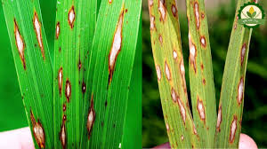
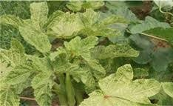
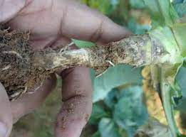
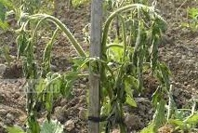
চলো, আমরা এবার মাঠে যাই রোগের কিছু লক্ষন দেখি -
কোনো ফসলের পাতায় বা কান্ডে নানা দাগ যেমনঃ ধান গাছ, কোনো ফসলের মোজাইকের মত হলুদ- সবুজ মেশানো ছোপ ছোপ রং যেমনঃ ঢেড়শ গাছ।
কোনো ফসলের শিকড় পচা যেমনঃকপি গাছের শিকড় পচা,আবার বীজ তলায়ও দেখা যায় ঢলে পরা গাছ যেমনঃ টমেটোর বীজের চারা।
এগুলো হলো রোগের লক্ষণ। এই লক্ষণ গুলো দেখে কৃষকেরা সর্তক হন এবং প্রতিরোধের ব্যবস্থা করেন।

Slide 10
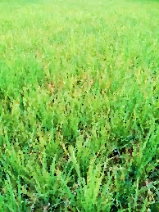
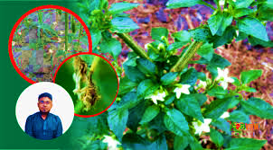
এবার জানব, ফসলের রোগ বলতে কি বোঝায় ?
যদি ফসলের শারীরিক কোনো অস্বাভাবিক অবস্থা দেখা যায় যেমনঃফসলের বৃদ্ধি ঠিকমতো হচ্ছে না, দেখতে দুর্বল ও লিকলিকে, ফুল অথবা ফল ঝরে যাচ্ছে, তখন বুঝতে হবে ফসলের কোনো না কোনো রোগ হয়েছে।আর একেই ফসলের রোগ বলে।
ফসলের ঠিক মতো বৃদ্ধি হচ্ছে না।
দেখতে দূর্বল ও লিকলিকে ।
ফুলও ফল ঝরে যাচ্ছে।

Slide 11
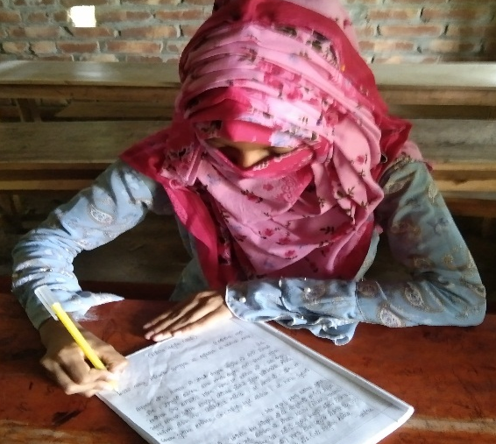
একক কাজ
ফসলের রোগ বলতে কী বুঝায় ?
সময় ৩ মিনিট

Slide 12
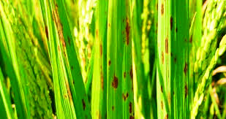
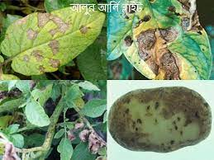
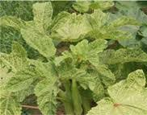
এবার আমরা ভিন্ন ভিন্ন ফসলের ভিন্ন ভিন্ন রোগের লক্ষণ সম্পর্কে জানব-
১। দাগঃ ফসলের পাতায় বা কান্ডে নানা ধরনের দাগ বা স্পট দেখা যায়। যেমনঃ ধান গাছের বাদামি দাগ একটি ছত্রাকজনিত রোগ।
২।ধ্বসা রোগঃ পাতা ঝলসে যায়। যেমনঃ আলুর ধ্বসা রোগ।
৩।মোজাইকঃ ফসলের পাতায় গাঢ় ও হালকা হলুদ-সবুজ এর ছোপ ছোপ রং দেখা যায়। যেমনঃ ঢেড়শে মোজাইক রোগ দেখা যায়।এটি ভাইরাসজনিত রোগ।

Slide 13
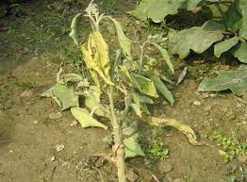
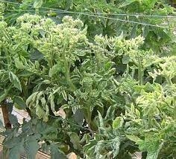
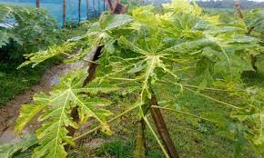
৪। ঢলে পড়াঃ অনেক সময় ফসলের কান্ড ও শিকড় রোগে আক্রান্ত হলে ফসলের শাখাগুলো মাটির দিকে ঝুলে পড়ে।যেমনঃ বেগুনের ঢলে পড়া রোগ।
৫।পাতা কুঁকড়িয়ে যাওয়াঃ ফসলের পাতা কুঁকড়িয়ে যায়।যেমনঃ পেঁপে, টমেটোর ফসলের পাতা কুঁকড়িয়ে যায়। এটা ভাইরাসজনিত রোগ।

Slide 14
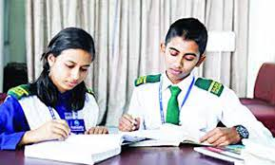
জোড়ায় কাজ
ধান ফসলের একটি ছত্রাকজনিত ও ঢেড়শের একটি ভাইরাসজনিত রোগের লক্ষণ লিখ।
সময় ৫ মিনিট

Slide 15
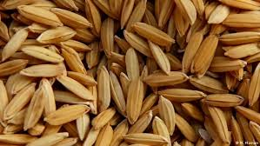
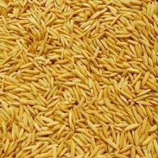
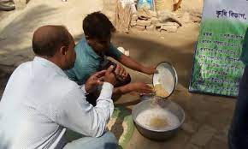
এখন আমরা রোগের প্রতিকার সম্পর্কে জানব-
প্রতিকারঃ রোগাক্রান্ত হওয়ার পূর্বে ফসলের রোগের প্রতিকারের ব্যবস্থা নিতে হবে। কারন, ফসল একবার রোগাক্রান্ত হয়ে গেলে প্রতিকার করা কঠিন।তাই রোগের প্রাদুর্ভাব ঘটার আগে নিচের প্রযুক্তিগুলো ব্যবহার করা জরুরিঃ
বীজের মাধ্যমে রোগ ছড়ায়।
১।জীবানুমুক্ত বীজ ব্যবহার করাঃ
তাই কৃষককে নিরোগ বীজ সংগ্রহ করতে হবে বা বীজ শোধন করতে হবে।

Slide 16
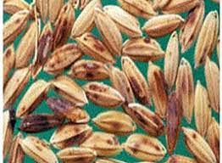
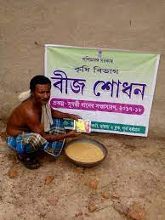
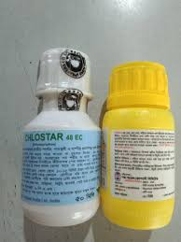
২। বীজ শোধনঃ
অনেক বীজ নিজেরাই রোগ বহন করে।
বীজবাহিত রোগজীবানু নিরোগ করার জন্য বীজশোধন একটি উত্তম প্রযুক্তি। এজন্য ছত্রাক নাশক ব্যবহার করা হয়।

Slide 17
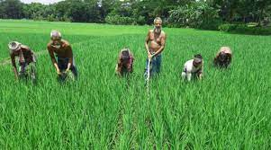
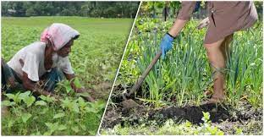
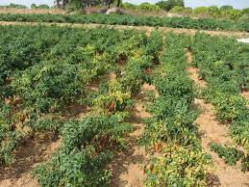
৩।পরিষ্কার- পরিচ্ছন্ন ফসল আবাদ করাঃ
ফসলের ক্ষেতে আগাছা থাকলে ফসলরোগাক্রান্ত হয়ে পড়ে।তাই ফসলেররোগমুক্ত করার জন্য আগাছা পরিষ্কার করতে হবে।
৪।রোগাক্রান্ত গাছ পুড়িয়ে ফেলা বা মাটিতে পুঁতে ফেলাঃ
একগাছ রোগাক্রান্ত হলে অন্য গাছেও ছড়িয়ে পড়ে। রোগ যেন পুরো মাঠে ছড়িয়ে না পড়ে তাই রোগাক্রান্ত গাছটি তুলে পুড়িয়ে বা মাটি খুঁড়ে পুঁতে ফেলতে হবে।

Slide 18
দলীয় কাজ
রোগ প্রতিকারের জন্য যে কোন ১ টি প্রযুক্তির ব্যবহার সম্পর্কে লিখ ।
সময় ৫ মিনিট

Slide 19
মূল্যায়ণ
এক কথায় উত্তর দাও-
১। জীবেরা কার দ্বারা আক্রান্ত হয়-
বিভিন্ন অনুজীব দ্বারা
২। পাতা ঝলসে যায় এটা কি ধরনের রোগ-
ধবসা রোগ
৩। ফসলের বৃদ্ধি হচ্ছে না, দেখতে দূর্বল,ফুল অথবা ফল ঝরে যাচ্ছে এটাকে আমরা কি বলব ?
রোগ
৪। পাতা কুঁকড়িয়ে যাওয়া এটা কী জনিত রোগ-
ভাইরাসজনিত রোগ
৫। জীবানুমুক্ত বীজ পেতে হলে কী করতে হবে-
বীজশোধন করতে হবে

Slide 20
বাড়ির কাজ
পাঠে উল্লেখিত যে কোন ২ টি রোগাক্রান্ত উদ্ভিদের নমুনা সংগ্রহ করে শ্রেণিতে আলোচনা ও উপস্থাপন করবে।
সময় ৭ মিনিট

Slide 21
সবাইকে স্বাগতম

